Slide 1
Riskbedömning av kemiundervisning
6 augusti 2026
Gävle
Jenny Olander

Slide 2
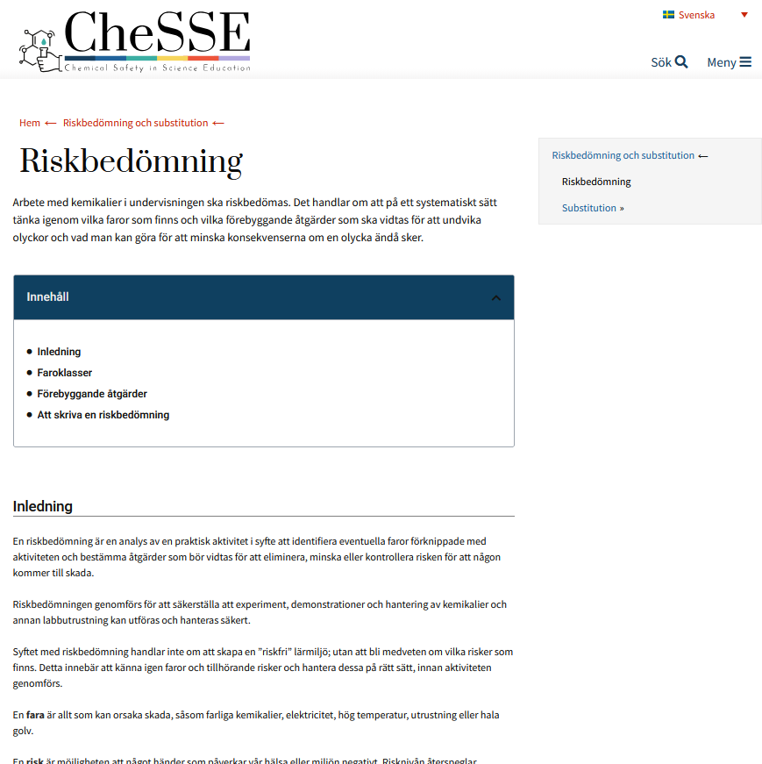
Läs sidan om Riskbedömning på https://chesse.org/sv/

Slide 3
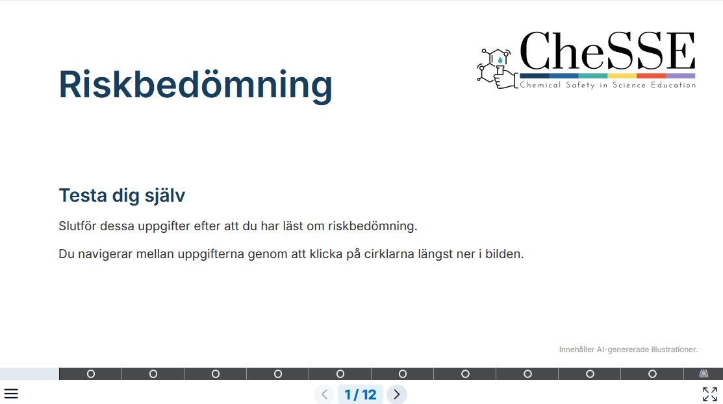
Testa dig själv
https://chesse.org/h5p/?id=101

Slide 4
Tre steg för riskbedömning av en aktivitet
Identifiera farorna med kemikalier, exponering, utrustning och arbetsmoment under förberedelser, genomförande och efterarbete.
Bedöm riskerna kopplade till varje del av aktiviteten.
Bestäm vilka förebyggande åtgärder och skyddsåtgärder som behöver vidtas för att hålla riskerna på en acceptabel nivå.

Slide 5
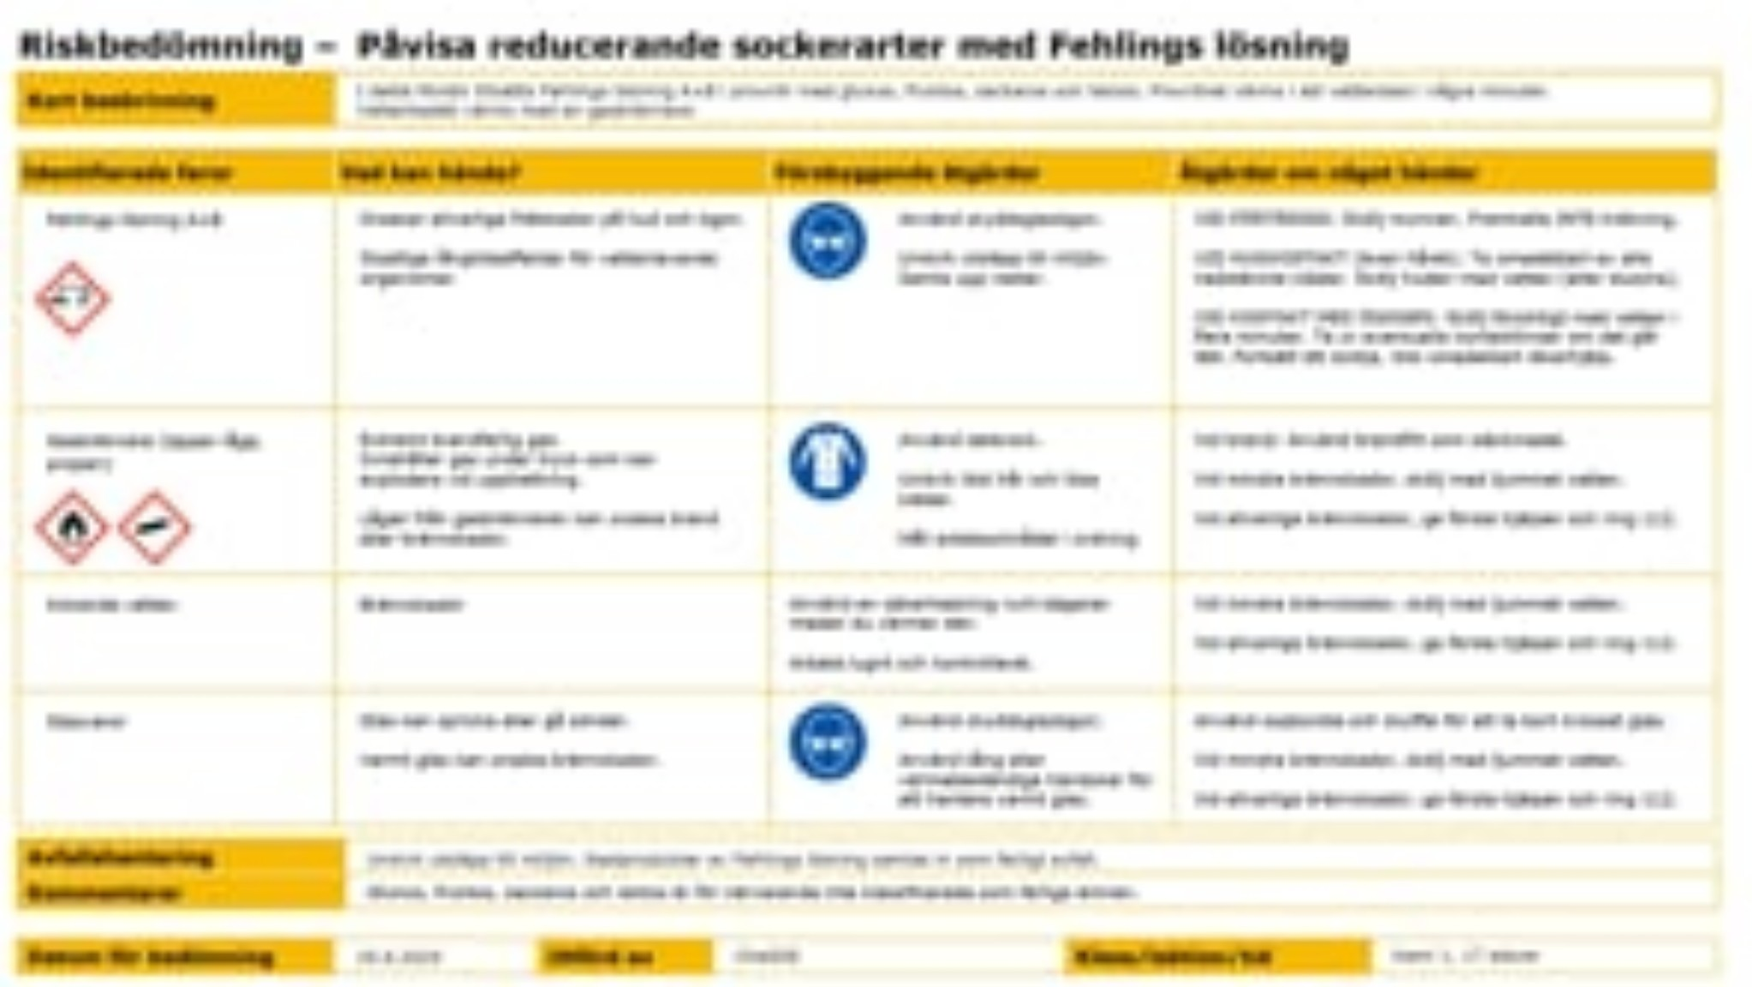

Slide 6
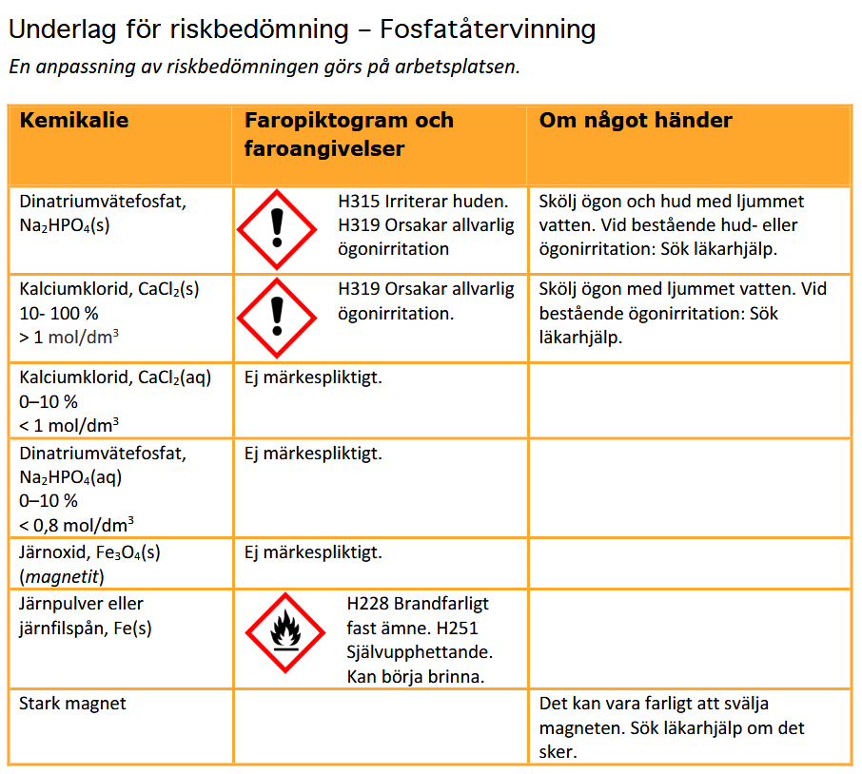
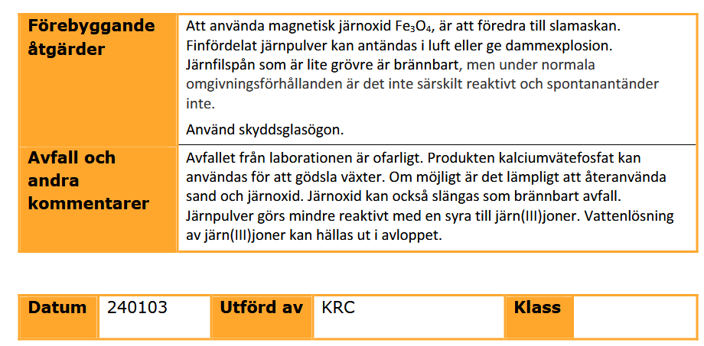
Fosfatåtervinning – underlag för riskbedömning
Fosfatåtervinning

Slide 7
Bearbeta minst ett riskbedömningsunderlag
Välj en laboration som genomförts under veckan.
Ladda ner instruktionen till din dator.
Diskutera hur riskbedömningsunderlaget passar till din undervisningssituation.
Anpassa riskbedömningen till dina förutsättningar.
…om du hinner, bearbeta ytterligare en riskbedömning.

Slide 8
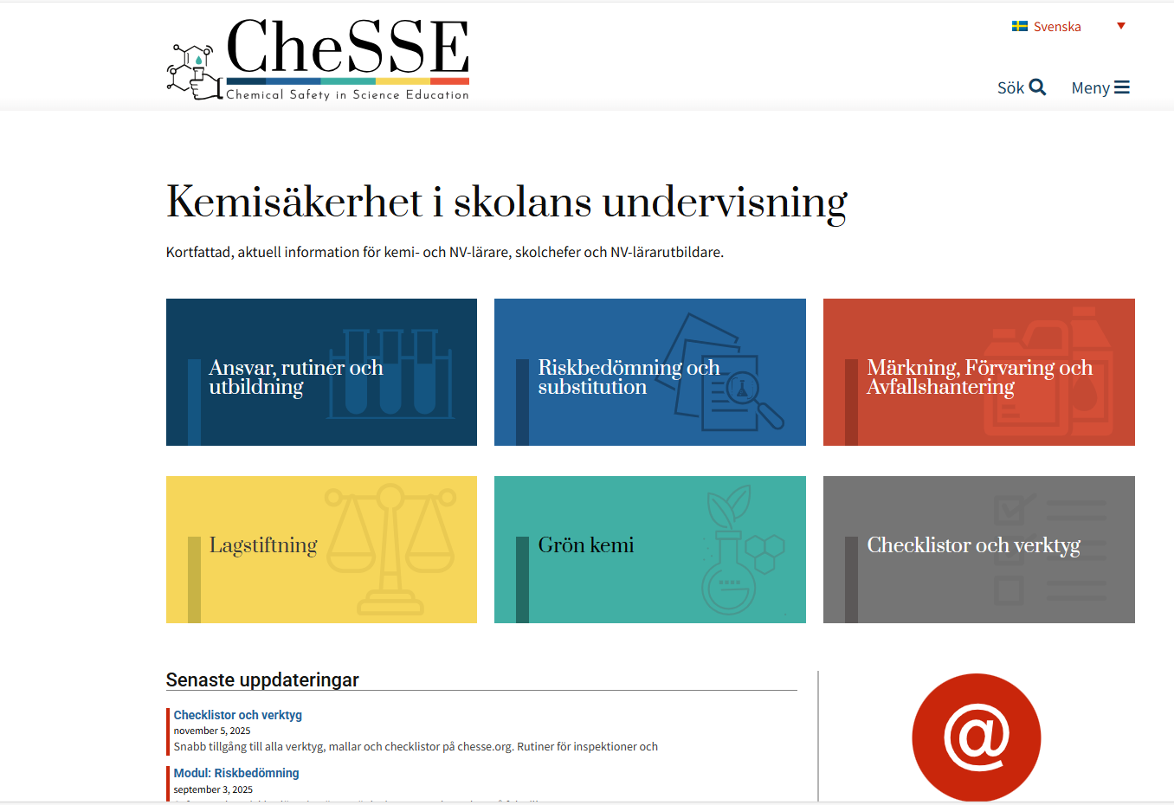

Material för kollegialt arbete på skolan
I september publiceras ”Educational Resources” på svenska sidan.
Länk till första modulen om riskbedömning:
https://chesse.org/sv/modul-riskbedomning/
→ Vill du vara med i referensgruppen?

